Slide 1

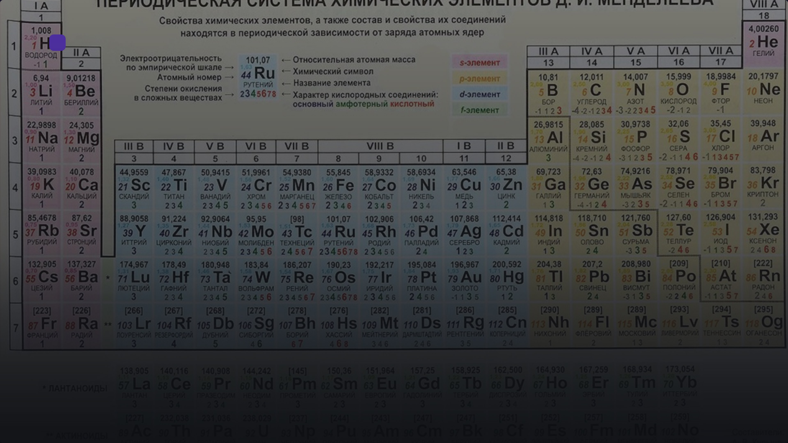
Презентация по химии · Периодическая система
Периодическая система Д. И. Менделеева
Как один закон изменил химию и открыл путь к новым элементам
Notes:
Здравствуйте! Сегодня мы поговорим о величайшем достижении химии — Периодической системе Дмитрия Ивановича Менделеева. Этот закон не просто упорядочил все известные элементы, но и предсказал ещё не открытые. На протяжении десяти слайдов мы узнаем, как устроена таблица, какие элементы нас окружают и как таблица Менделеева продолжает жить.

Slide 2

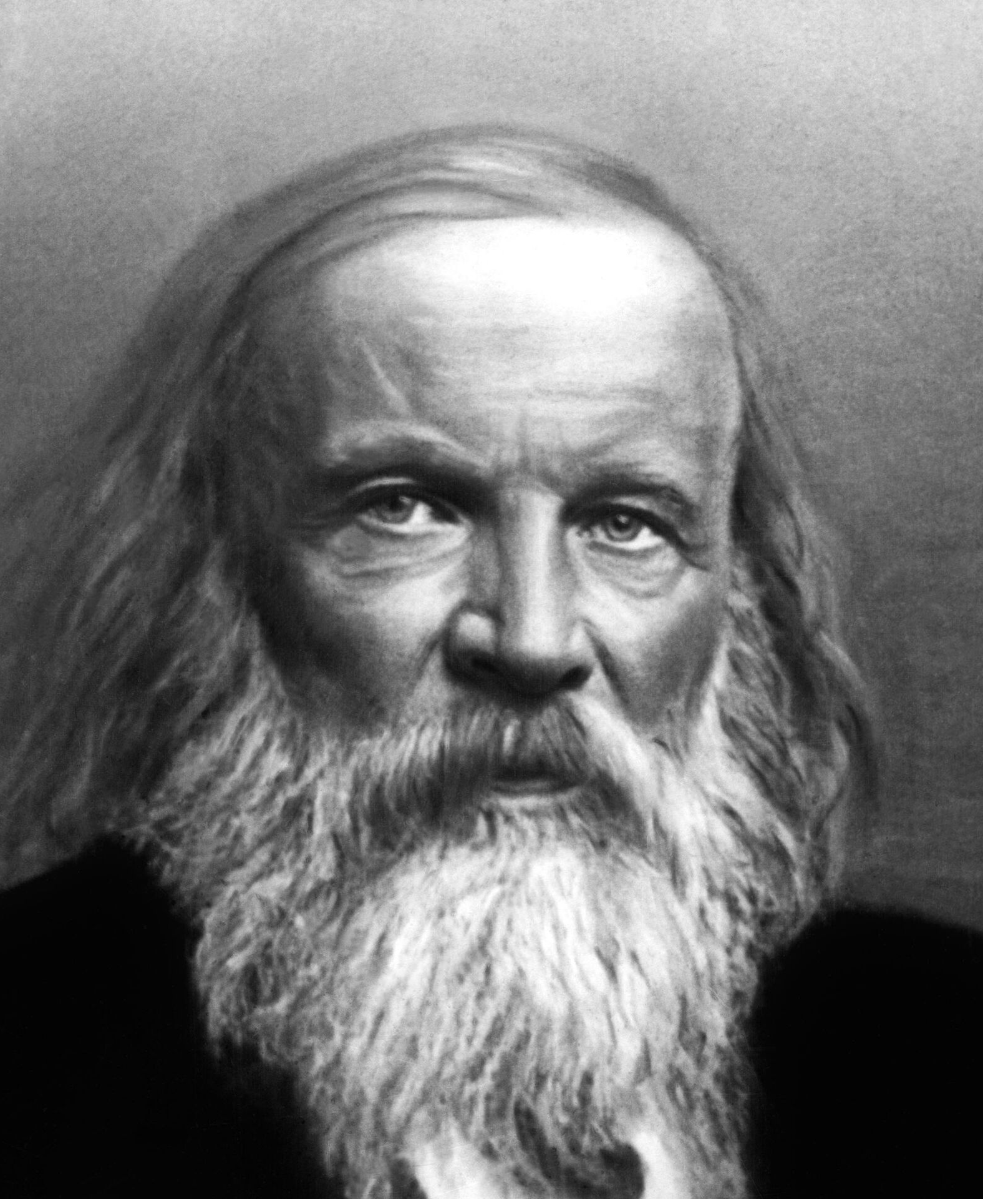
Дмитрий Иванович Менделеев
Дмитрий Иванович Менделеев (1834–1907) — русский химик, открывший периодический закон в 1869 году. Он систематизировал известные на тот момент 63 элемента, расположив их по атомным весам и свойствам. Менделеев смело оставил пустые клетки для ещё не открытых элементов и предсказал их свойства с удивительной точностью.
1869
63
Год открытия периодического закона
Известно элементов на тот момент
Notes:
На этом слайде мы видим Дмитрия Ивановича Менделеева — человека, который изменил химию навсегда. В 1869 году он опубликовал свою первую версию периодической таблицы. На тот момент было известно лишь 63 элемента, но Менделеев не просто их систематизировал — он предсказал существование новых, оставив для них пустые места. Его предсказания были настолько точны, что когда элементы были открыты, они почти идеально совпали с описаниями Менделеева. Давайте посмотрим, как устроена таблица сегодня.

Slide 3

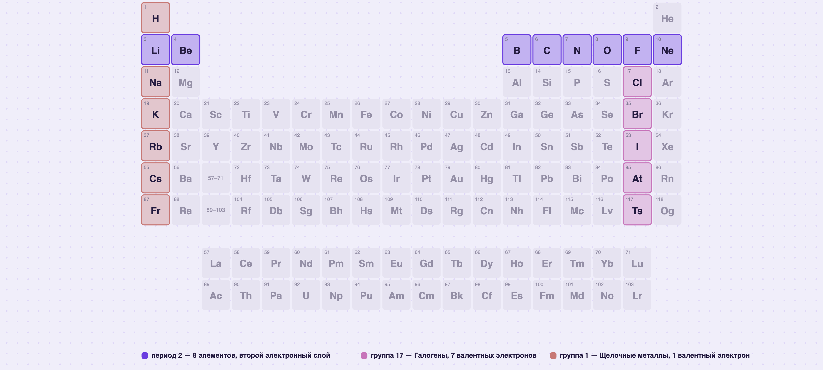
Как устроена таблица: периоды и группы
Периодический закон: свойства элементов периодически повторяются с ростом атомной массы
Notes:
Давайте разберемся, как устроена таблица Менделеева. По горизонтали идут периоды — их всего семь. Например, второй период содержит 8 элементов, и у них заполняется второй электронный слой. По вертикали расположены группы — их восемнадцать. В группе 17 находятся галогены с семью валентными электронами, а в группе 1 — щелочные металлы с одним валентным электроном. Такая структура помогает быстро определить химические свойства любого элемента.

Slide 4
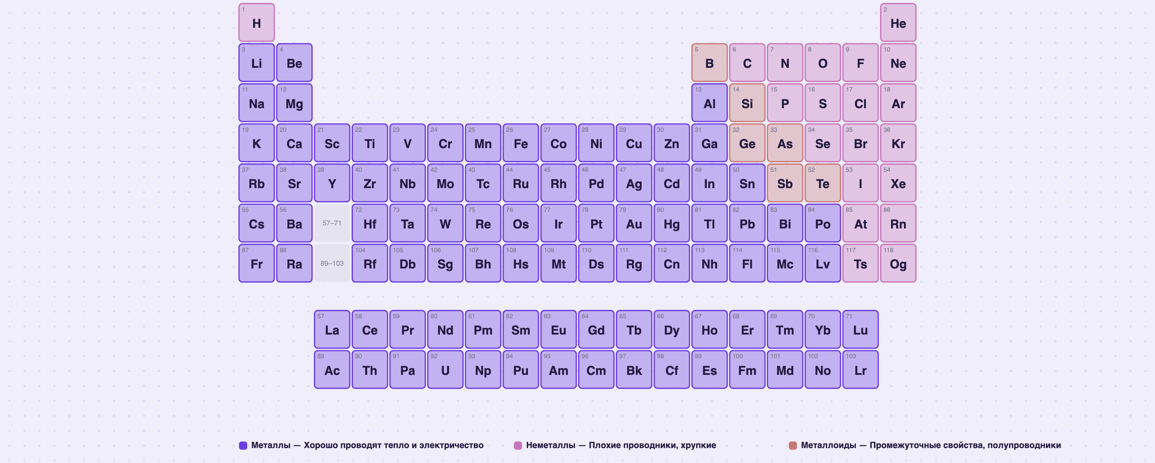
Периодическая система
Металлы и неметаллы
Граница между металлами и неметаллами в таблице проходит по ступенчатой линии от бора до астата.
Notes:
Периодическая таблица разделяет все элементы на металлы, неметаллы и металлоиды. Металлы занимают левую и нижнюю часть таблицы — они блестящие, ковкие, хорошо проводят ток. Неметаллы располагаются в правом верхнем углу и обладают противоположными свойствами. Между ними находятся металлоиды, такие как кремний и германий, которые используют в полупроводниках. Это деление помогает нам быстро оценить химическое поведение элемента. Далее мы увидим, как эти элементы встречаются вокруг нас.

Slide 5
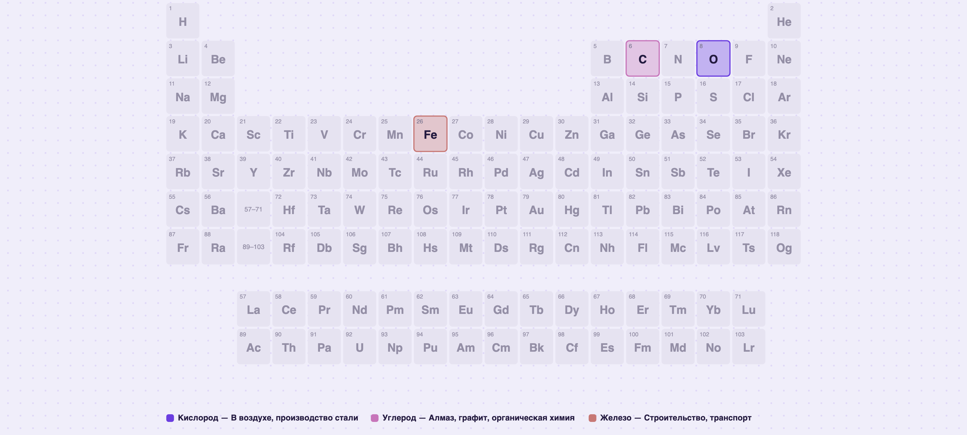
Важные химические элементы вокруг нас
Эти элементы составляют основу жизни и промышленности.
Notes:
Посмотрите вокруг — всё, что мы видим, состоит из химических элементов. Кислород — самый распространённый элемент на Земле, мы дышим им, и он необходим для горения. Углерод — основа всей органической жизни, из него состоят алмазы и графит, а также топливо и пластик. Железо — главный конструкционный материал, из него делают здания, мосты и машины. Без этих элементов наша цивилизация была бы невозможна. Давайте посмотрим, как таблица Менделеева помогает систематизировать эти и другие элементы.

Slide 6
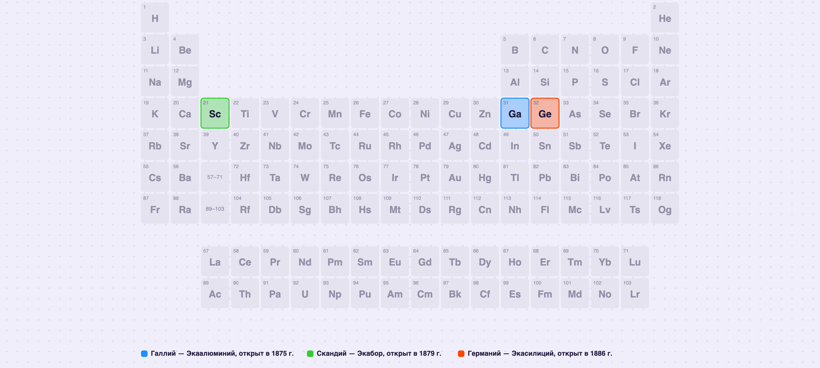
Как таблица предсказала новые элементы
Совпадение предсказанных и реальных свойств подтвердило периодический закон.
Notes:
Менделеев не просто расставил элементы в таблицу, он оставил в ней пустые клетки. Он был уверен, что эти места займут ещё не открытые элементы. Для трёх из них — экабора, экаалюминия и экасилиция — он даже предсказал их свойства. И что же? Через несколько лет эти элементы были найдены. Экаалюминий оказался галлием, экабор — скандием, а экасилиций — германием. Удивительно, но свойства, которые предсказал Менделеев, совпали с реальными с поразительной точностью. Это стало триумфом его системы, и весь научный мир признал периодический закон. А вы задумайтесь: таблица не просто систематизирует известное, она способна предвидеть новое.

Slide 7
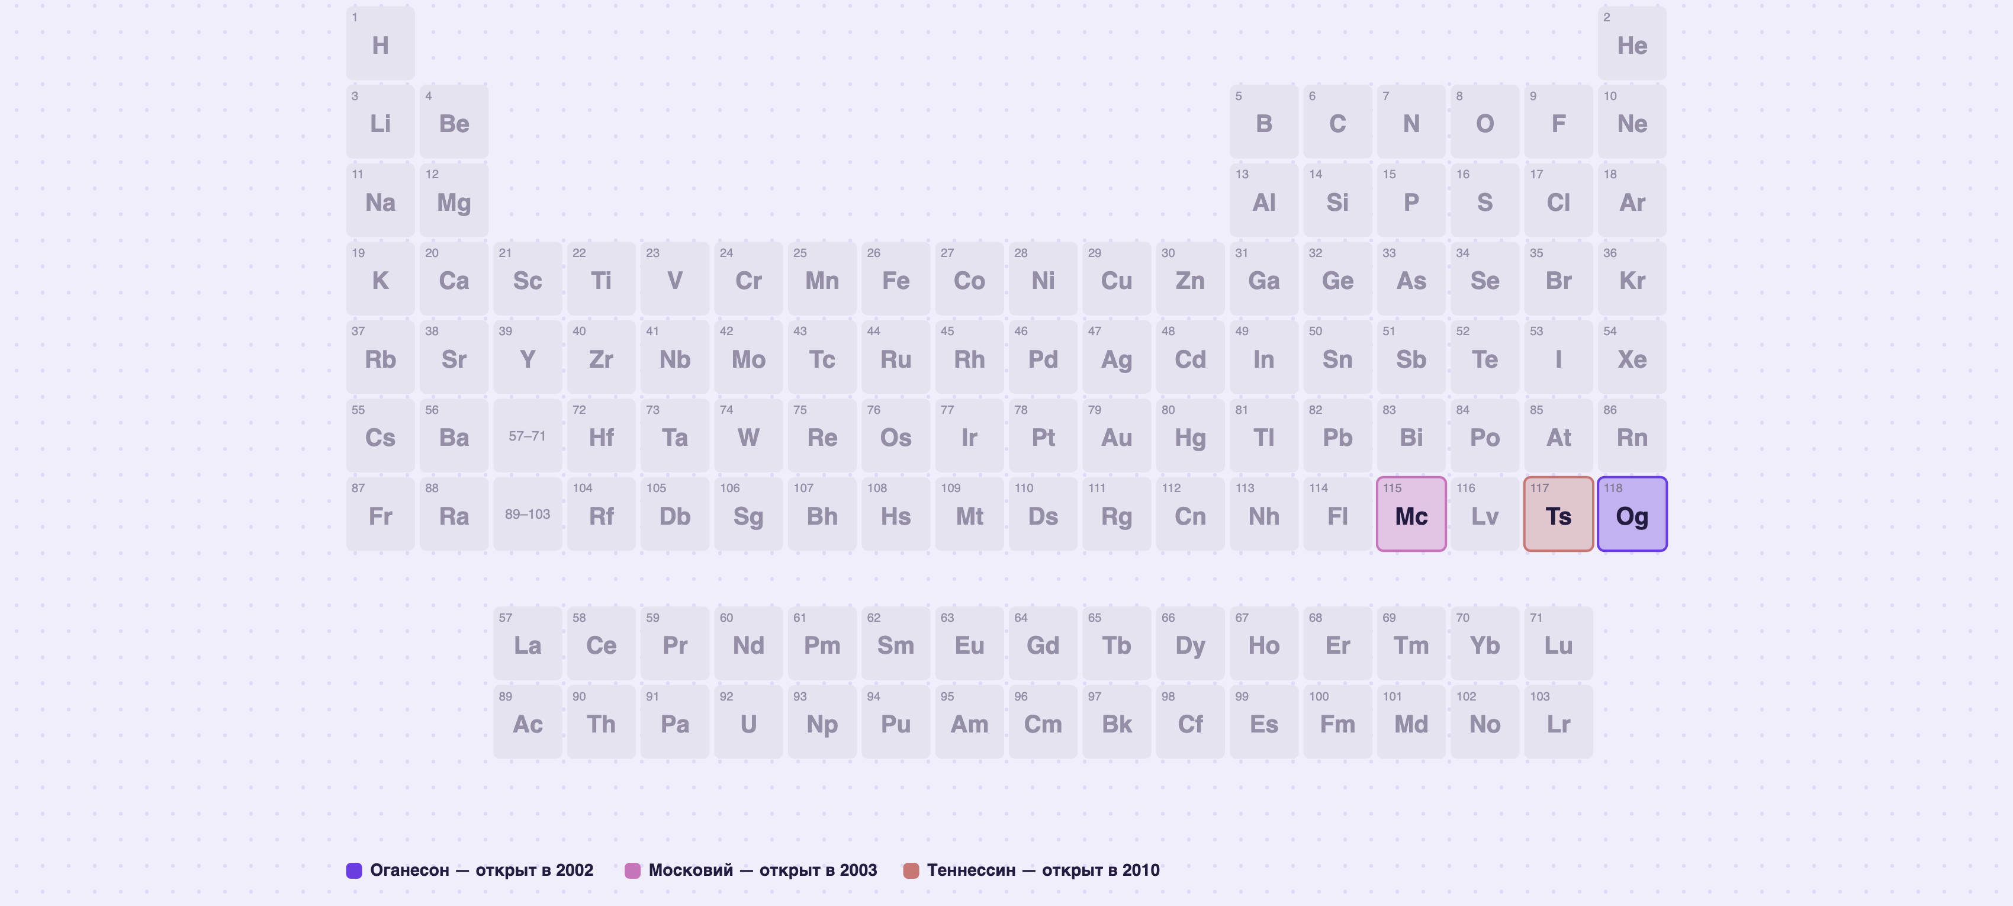
Современная таблица и сверхтяжёлые элементы
Все эти элементы получены в Объединённом институте ядерных исследований (ОИЯИ) в Дубне.
ОИЯИ, 2024
Notes:
Таблица Менделеева продолжает расти. В последние десятилетия учёные синтезировали сверхтяжёлые элементы, такие как оганесон, московий и теннессин. Их получают в лабораториях, сталкивая ядра атомов. Например, оганесон был впервые получен в ОИЯИ в Дубне. Эти элементы существуют лишь доли секунды, но их открытие подтверждает предсказания Менделеева и расширяет наши знания о строении материи. Сегодня мы стоим на пороге новых открытий — возможно, скоро таблица пополнится элементами 119 и 120.

Slide 8

Достижения
Менделеев — не только таблица
1863
1860
Разработка перегонки нефти
Открытие критической температуры
1893
1887
Главная палата мер и весов
Полет на воздушном шаре
Notes:
Многие знают Менделеева только по периодической таблице, но его вклад в науку гораздо шире. Он разработал технологию непрерывной перегонки нефти, заложив основы нефтехимической промышленности. В физике он открыл критическую температуру кипения жидкостей. В 1893 году Менделеев возглавил Главную палату мер и весов, фактически создав российскую систему стандартов. А в 1887 году он совершил полёт на воздушном шаре, чтобы наблюдать солнечное затмение — и это было не просто приключение, а научный эксперимент. Так что Менделеев — это не одна таблица, а целая эпоха в науке.

Slide 9
Интересные факты
Удивительные страницы истории
Таблица во сне По легенде, Д. И. Менделеев увидел периодическую таблицу во сне после трех дней работы.
Предсказание элементов Он описал свойства галлия, скандия и германия за годы до их открытия — и предсказания блестяще подтвердились.
Коррекция масс Менделеев исправил атомные массы некоторых элементов, например, бериллия (13,5 → 9), что подтвердилось.
Нобелевская премия Менделеев номинировался трижды (1905–1907), но Нобелевскую премию так и не получил.
Notes:
Интересные факты — это самое увлекательное. Многие знают, что Менделеев увидел таблицу во сне, но мало кто помнит, что он проверял эту гипотезу годами. Он не только систематизировал известные элементы, но и предсказал целых три новых — галлий, скандий и германий. Их свойства совпали с его предсказаниями с поразительной точностью. А ещё он сумел исправить атомные массы некоторых элементов, таких как бериллий. Интересно, что сам Менделеев так и не получил Нобелевскую премию, хотя его работа стала основой всей химии. Теперь давайте перейдём к итогу презентации.

Slide 10
Заключение
Спасибо за внимание!
Периодический закон Менделеева — фундамент химии, объединяющий все элементы в стройную систему и открывающий путь к новым открытиям.
Notes:
Периодический закон — это не просто таблица, а язык, на котором говорит сама природа. Спасибо за внимание, я готов ответить на ваши вопросы.

